Slide 1
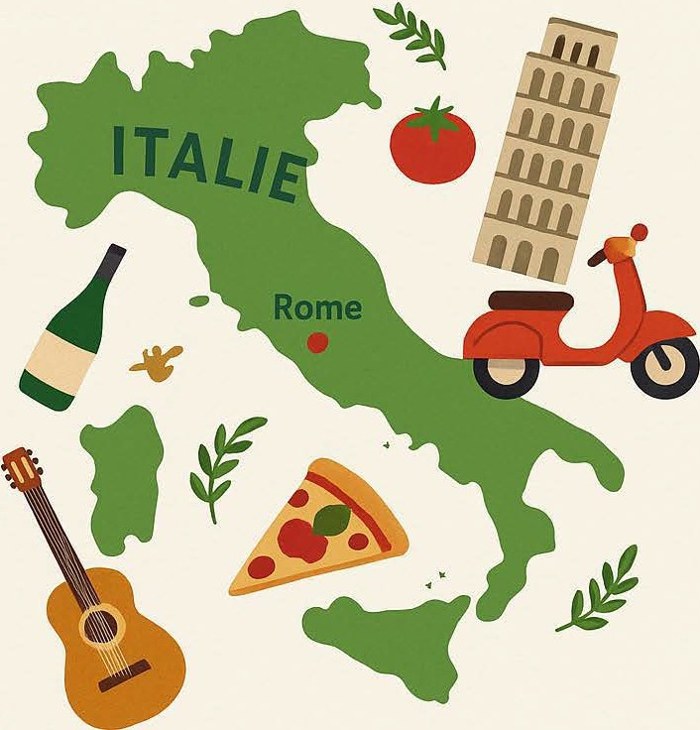
L’Italie
Léa et Lilou

Slide 2
Sommaire
Carte d’identité
Mode de vie et culture
Célébrités
Quelques mots en italien
Quiz
Vidéo

Slide 3
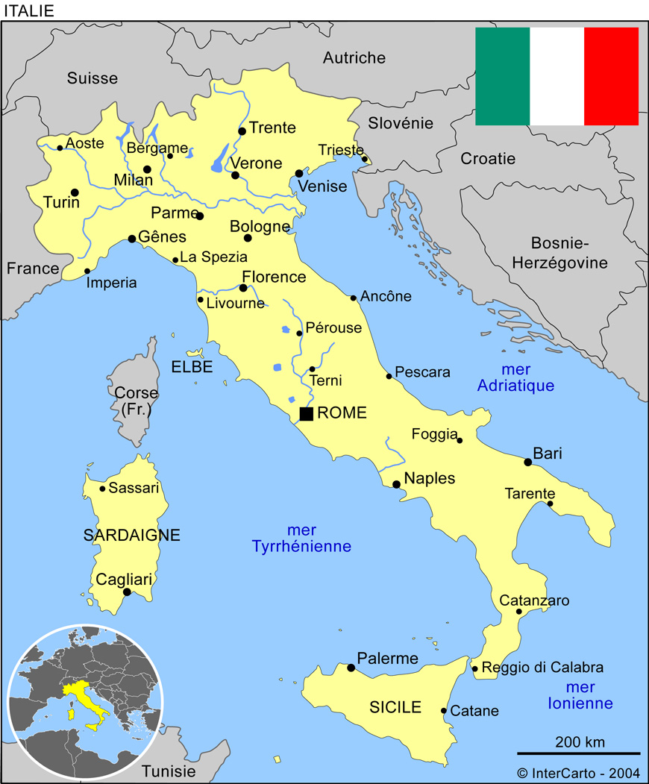
Carte d’identité
Population : 60.359.546 habitants
Superficie : 301 000 km²
Densité 200 habitants/km²
Situation géographique : Au Sud de l’Europe
Langue : Italien
Climat : Méditerranéen
Capitale : Rome
Régime politique : République parlementaire
Monnaie : Euro
Pays frontaliers : France, Suisse, Autriche, Slovénie, Saint-Marin, Vatican

Slide 4
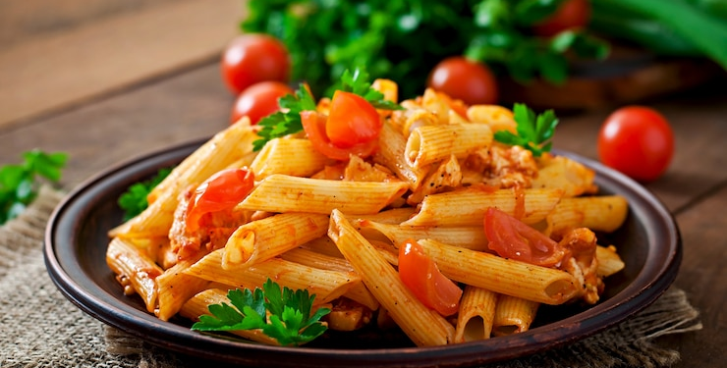
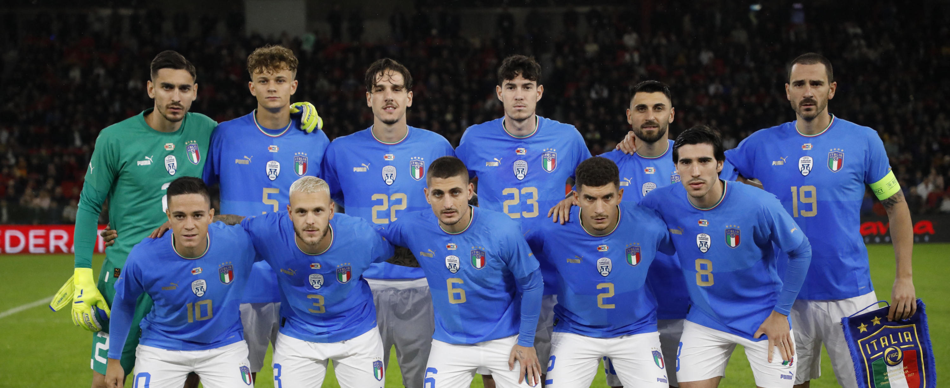
Mode de vie et culture
Religion
Alimentation
Arts
Sport

Slide 5
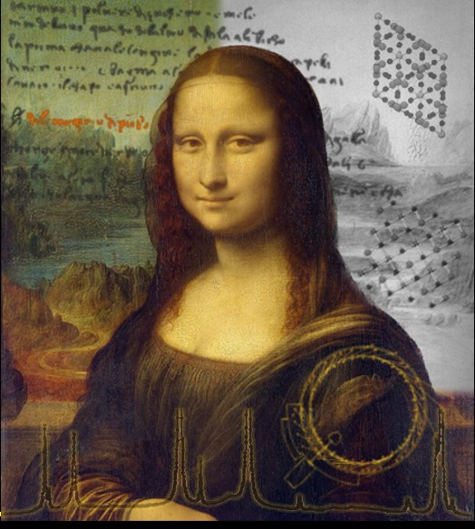
Célébrités
Musiciens
Peintres
Sportifs
Mode
Et évidement les voitures

Slide 6
Quelques mots en italien
Oui : Si
Non : No
S’il vous plait : Per Favore
Merci (beaucoup): Grazie (Mille)
Pardon : Scusi
Pardon – pour passer : permesso
Comment allez vous / vas-tu : Come sta/stai ?
Très bien, merci : Bene Grazie
Et vous / toi : E lei / tu
Je vous en/t’en prie: Prego

Slide 7
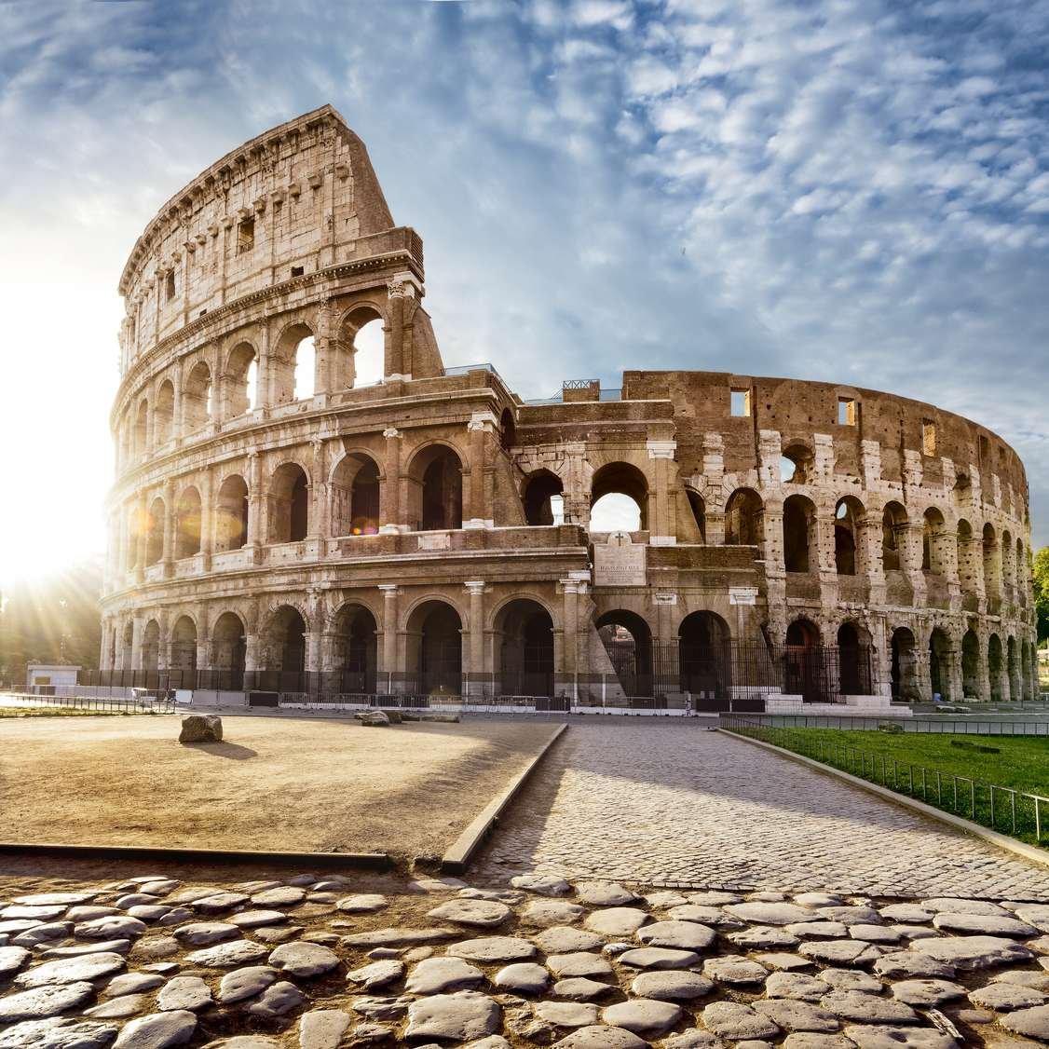
Merci de nous avoir écouté

